Slide 1
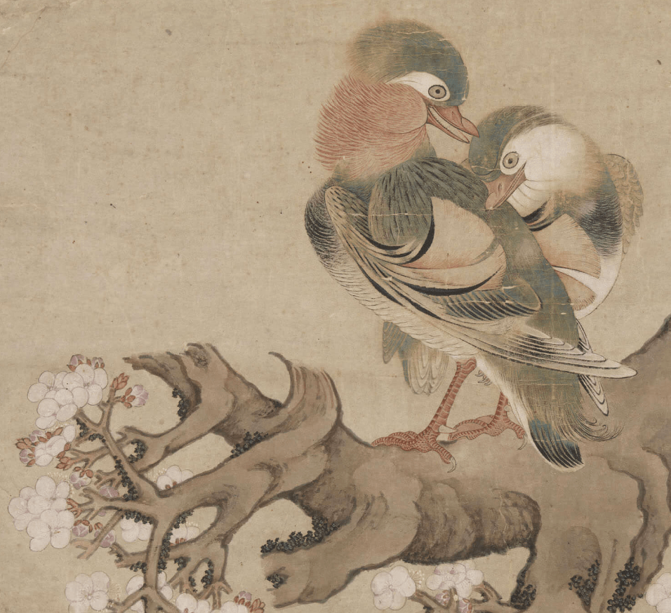
课前导入
在人类永恒的感情世界里，爱情是一个说不尽的话题——
为伊消得人憔悴，衣带渐宽终不悔。
两情若是久长时，又岂在朝朝暮暮。
郎骑竹马来，绕床弄青梅。
同居长干gān里，两小无嫌猜。
在天愿作比翼鸟，在地愿为连理枝。
……

Slide 2
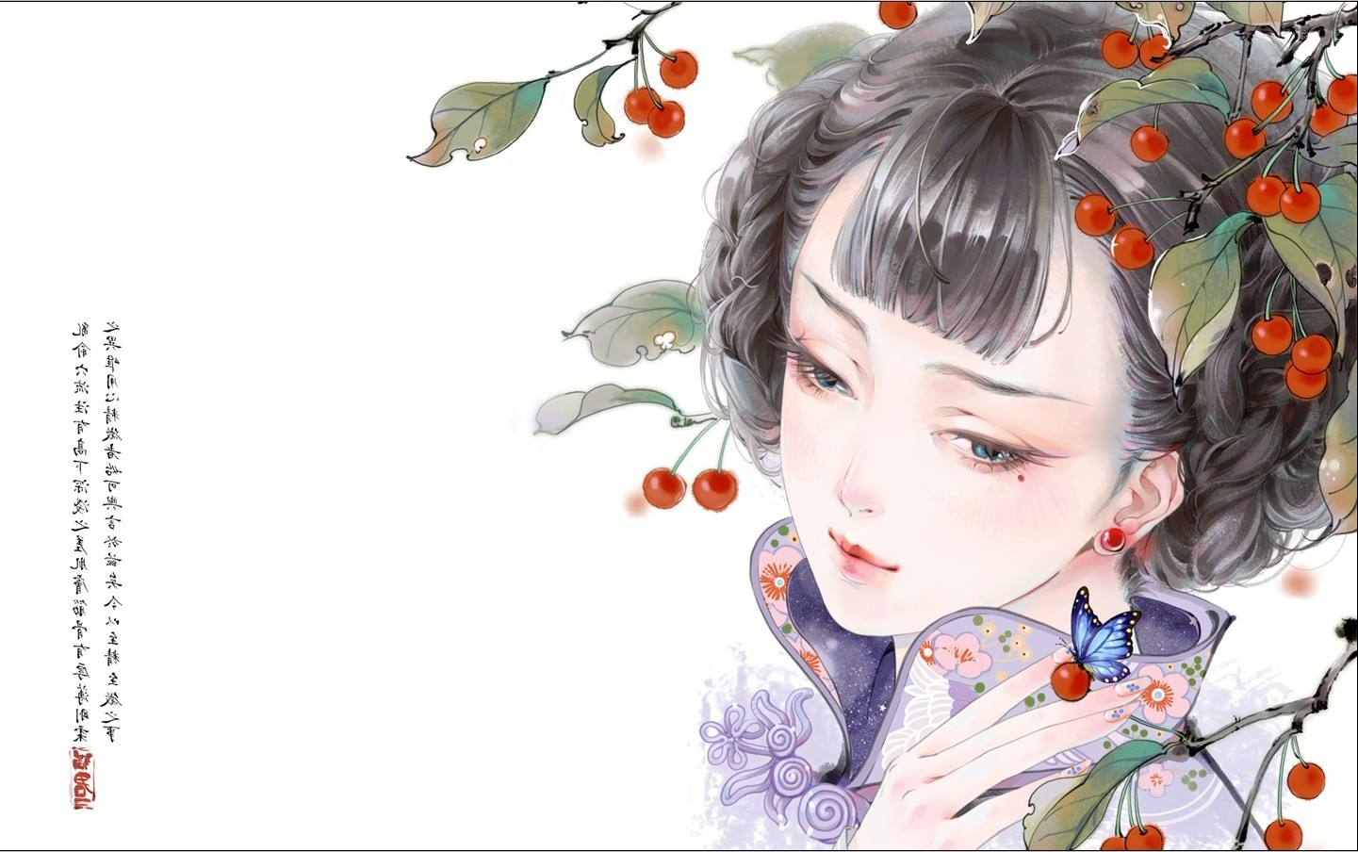
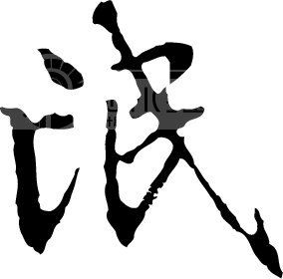
恋爱脑自救指南

Slide 3
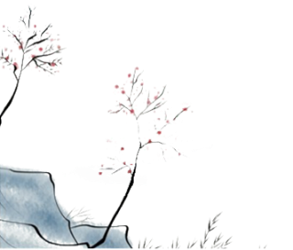
教学目标
1.回顾《诗经》的有关常识，理解词句，疏通诗意；
2.鉴赏诗歌所用艺术手法，概括男女主人公形象，把握女主人公情感变化及原因，归纳诗歌主旨；（重点）
3.批判地看待古代婚恋悲剧背后的社会原因，从中感受《诗经》兴、观、群、怨的历史价值。（难点）

Slide 4
了解作品
第一部
现实主义
《诗经》是我国 诗歌总集，也是第一部 诗歌总集。共收录从西周初年到春秋中叶的诗歌305篇。先秦称其为《诗》，或取其整数称“诗三百”。汉代时被尊为经典，始称《诗经》，并沿用至今。
《诗经》按内容分为 三大类。“风”是 ，共160篇，大都是 ，富有思想意义和艺术价值；“雅”是 ，分大雅、小雅，共105篇；“颂”分为周颂、鲁颂和商颂，共40篇，是 。
《诗经》中的诗歌形式以 为主，多数为隔句用韵，在章法上具有 、反复咏唱的特点。
《诗经》六义： 。
风、雅、颂
国风
民间歌谣
宫廷乐歌
宗庙祭祀的乐歌
四言
先言他物以引起所咏之词
重章叠句
陈述铺叙
比喻
风、雅、颂（内容）；赋、比、兴（表现手法）

Slide 5
氓（méng）之蚩(chī)蚩，抱布贸丝。匪（fēi）来贸丝，来即我谋。送子涉淇(qí)，至于顿丘。匪我愆(qiān)期，子无良媒。将(qiāng)子无怒，秋以为期。
乘彼垝(guǐ)垣，以望复关。不见复关，泣涕涟涟。既见复关，载笑载言。尔卜尔筮(shì)，体无咎（jiù）言。以尔车来，以我贿迁。
桑之未落，其叶沃若。于(xū)嗟鸠兮，无食桑葚!于嗟女兮，无与士耽!士之耽兮，犹可说(tuō)也。女之耽兮，不可说也!
桑之落矣，其黄而陨。自我徂（cú）尔，三岁食贫。淇水汤(shāng)汤，渐(jiān)车帷裳(cháng)。女也不爽，士贰其行。士也罔（wǎng）极，二三其德。
三岁为妇，靡(mǐ)室劳矣。夙(sù)兴夜寐，靡有朝矣。言既遂矣，至于暴矣。兄弟不知，咥（xì）其笑矣。静言思之，躬自悼矣。
及尔偕老，老使我怨。淇则有岸，隰（xí）则有泮（pàn）。总角之宴，言笑晏晏。信誓旦旦，不思其反。反是不思，亦已焉哉！
氓
《诗经·卫风》
读准字音

Slide 6
氓之蚩蚩，抱布贸丝。匪来贸丝，来即我谋。
疏通诗意
第一章
民，指男主人公
通“非”，不是
忠厚的样子
交易，交换
靠近
谋划，商量
那个青年看起来忠厚老实，抱着布匹来换丝。其实他不是来换丝的，而是到我这里来商量婚事。
渡过
直到
拖延
送子涉淇，至于顿丘。匪我愆期，子无良媒。
将子无怒，秋以为期。
古：把…作为
今：认为
请，愿
我送你渡过淇水，直到顿丘。不是我拖延婚期，而是你没有好的媒人。请你不要发脾气，就把秋天定为婚期吧！

Slide 7

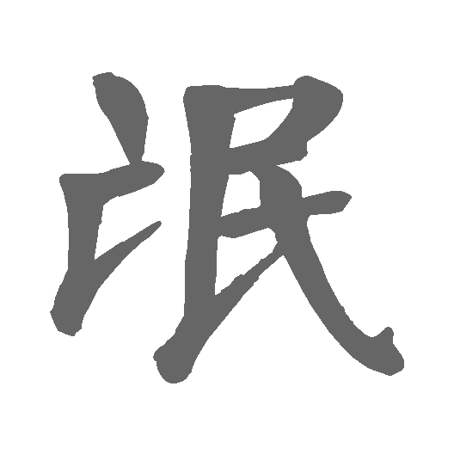
知识拓展
“氓”：民，这里指诗中的男主人公。
古代百姓的称谓：
布衣、黔首、黎民、庶民、苍生
选自《诗经·卫风》，它是《诗经》中比较有代表性的一首弃妇诗。 春秋时期，虽然封建生产关系尚处于萌芽阶段，封建思想意识也没有形成完整的体系，但在婚姻中的两性不平等现象已经形成了。

Slide 8
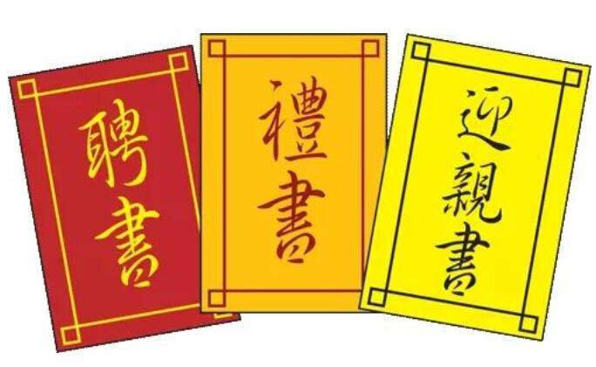
知识拓展
“三书六礼”
三书六礼，是旧时汉族婚姻习俗礼仪。
聘书：即定亲文书。在纳吉(男女订立婚约)时，男家交予女家之书简。
礼书：即在过大礼时所用的文书，列明过大礼的物品和数量。
迎书：即迎娶新娘之文书。是迎亲接新娘过门时，男方送给女方的文书。
“三书”指在“六礼”过程中所用的文书，包括聘书、礼书和迎书。

Slide 9
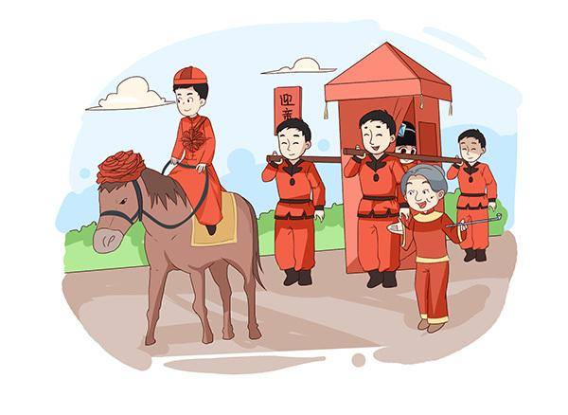
知识拓展
“六礼”：《仪礼》载：“昏有六礼，纳采、问名、纳吉、纳征、请期、亲迎。”
纳采：男家请媒人向女方提亲；
问名：女方答应议婚后，男方请媒人问女子名字、生辰等，并卜于祖庙以定凶吉；
纳吉：卜得吉兆后即与女方订婚；
纳征：又称纳币，男方送聘礼到女方家；
请期：男方携礼至女方家商定婚期；
亲迎：俗称“迎亲”，婚期之日男方迎娶女子至家。

Slide 10
乘彼垝垣，以望复关。不见复关，泣涕涟涟。
疏通诗意
第二章
卫国地名，氓所住之地，代指氓（借代）
指示代词，那
古：眼泪
今：鼻涕
登上
残破的墙
来
我登上那残破的城墙，来眺望（青年所住的）复关。看不见他的到来，惹得我眼泪涟涟。
助词，
加强语气
已经
你
占卦
占卜兆象
灾祸
既见复关，载zài笑载言。尔卜尔筮，体无咎言。以尔车来，以我贿迁。
财物，这里指嫁妆
用
已经看见他的到来，喜得我又说又笑。你用龟甲和蓍shī草占卜，兆象没有灾祸之语。你用车子来接我，我把我的嫁妆搬到你家。

Slide 11
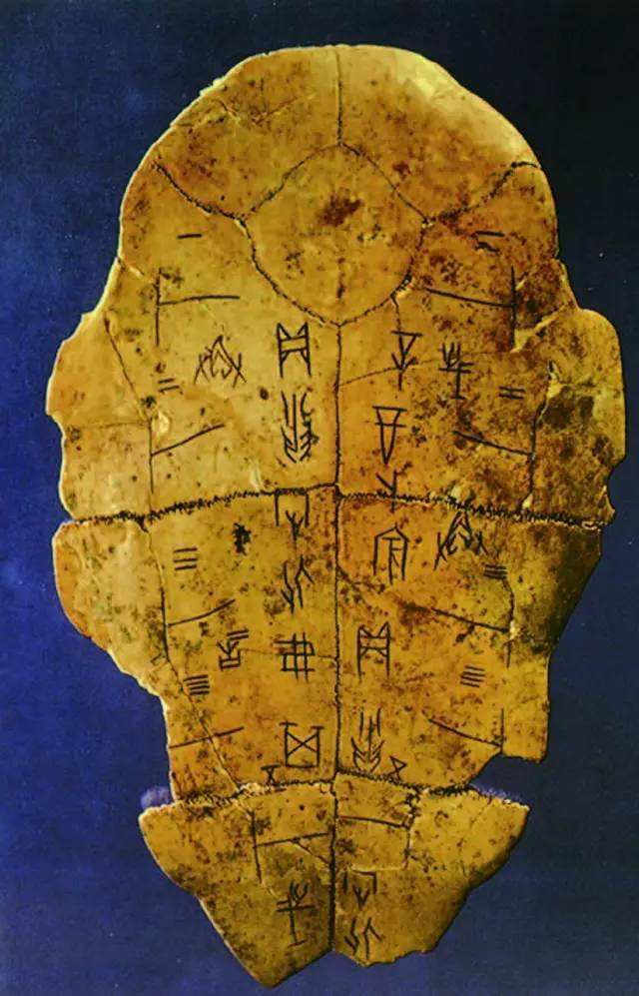
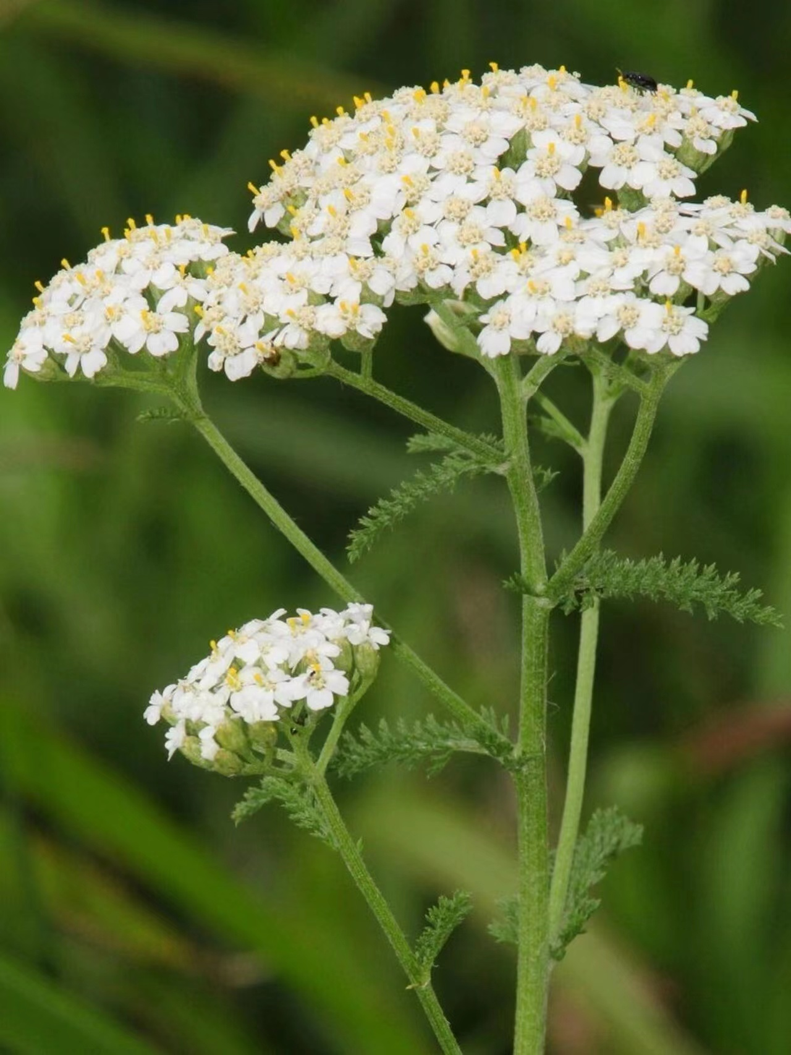
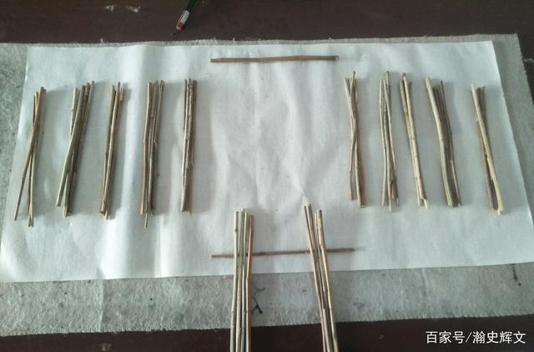
知识拓展
龟卜筮（shì）占
《礼记·曲礼上》曰：“龟为卜，策为筮”。说明古时卜用龟甲，筮用蓍草。
古人之所以采用龟壳和蓍（shī）草，是因为古人认为他们是最有灵性的动物和植物。古代民间认为，经过神圣的求卜过程，那些自然物也就获得了神圣的象征意义，它们呈现出来的形状不是人为的结果，而是神灵和上苍的赋予，是神灵的启示或告诫。

Slide 12
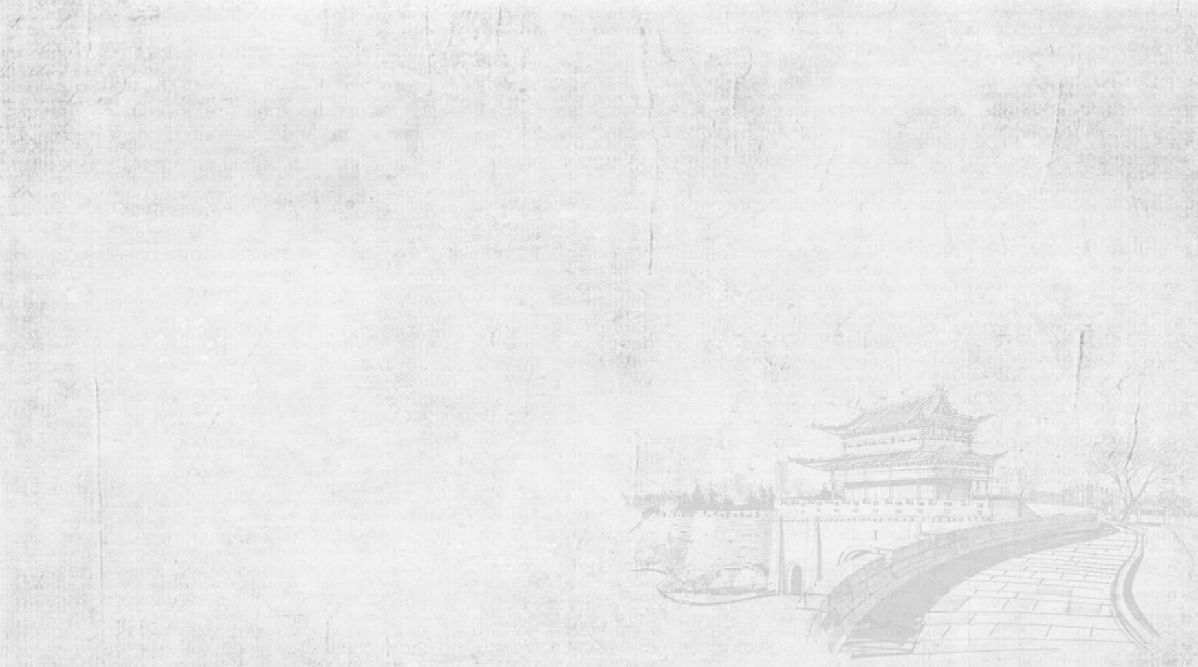
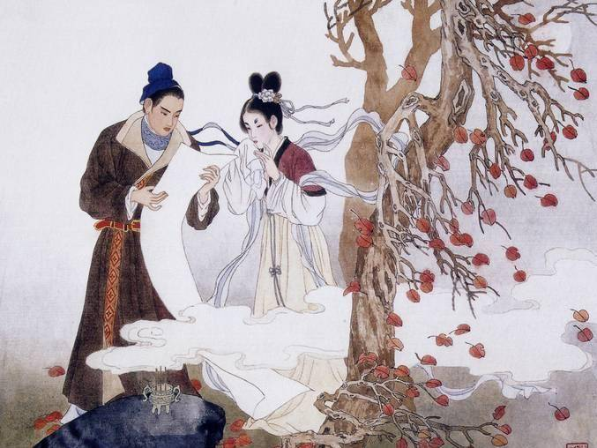
解读诗歌
思考1：第一、二章的恋爱阶段，男女双方各有何举动，各自是什么形象？
狡猾暴躁 任性
答：
男：抱布贸丝 来、即、谋、怒
女：乘、望、泣涕、笑、言
痴情温柔 善良
手法：“赋”，追忆当年恋爱结婚的经过

Slide 13
桑之未落，其叶沃若。于xū嗟鸠兮，无食桑葚。
疏通诗意
第三章
同“毋”，不要
润泽的样子
感叹词
桑树还没落叶的时候，它的叶子新鲜润泽。唉，斑鸠啊，不要贪吃桑葚！
同“脱”，摆脱
沉溺、沉醉
于嗟女兮，无与士耽！士之耽兮，犹可说tuō也。女之耽兮，不可说也。
唉，姑娘呀，不要沉溺在与男子的爱情中。男子沉溺在爱情里，还可以脱身。姑娘沉溺在爱情里，就无法摆脱了。

Slide 14
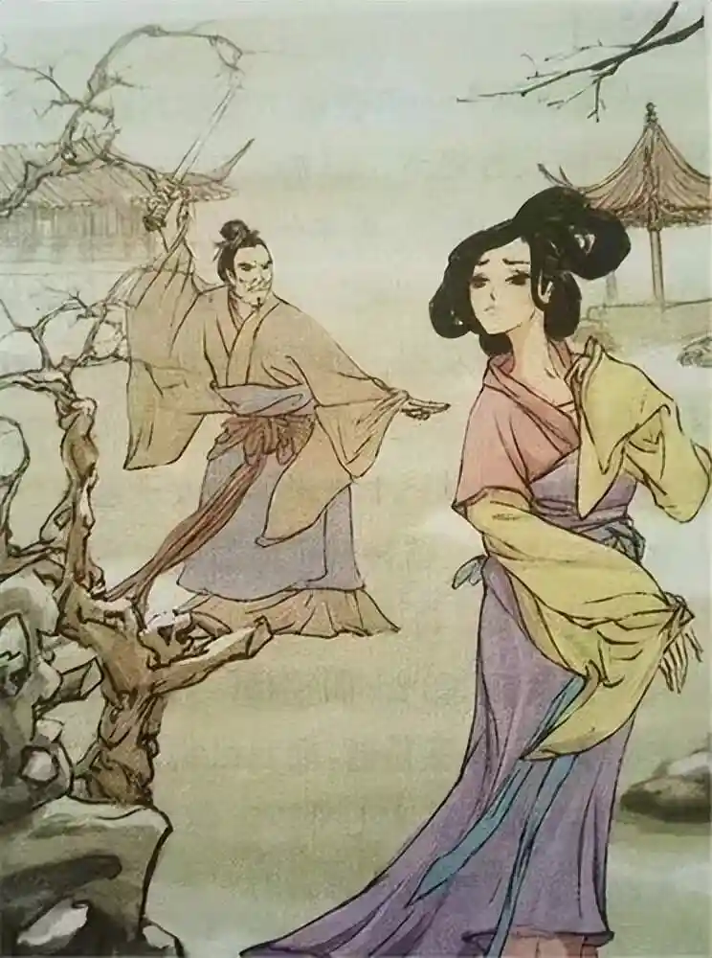
解读诗歌
思考2：“士之耽兮，犹可说也。女之耽兮，不可说也。”这两句话揭示了当时什么样的社会现实？
答：
揭示了男女在爱情和婚姻中的不平等地位。
男性在爱情中更容易抽身，而女性则往往陷入深深的情感纠葛中，无法自拔。
这种现象反映了当时的社会结构和文化观念，即女性在婚姻和家庭中承担更多的责任和依赖，以及社会对女性的束缚和限制。
手法：“比兴”，劝诫女子不要痴情

Slide 15
桑之落矣，其黄而陨。自我徂cú尔，三岁食贫。
疏通诗意
第四章
形作动， 变黄
往，
指嫁去
坠落
多年
过贫苦的生活
桑树落叶的时候，它的叶子变得枯黄，纷纷掉落了。自从我嫁到你家，多年来过着贫苦的生活。
浸湿
车两旁的布幔
差错
淇水汤汤shāng，渐jiān车帷裳。女也不爽，士贰其行。士也罔极，二三其德。
有二心
没有定准
反复无常
心意
淇水波涛滚滚，水花浸湿了车上的布幔。女子没有什么差错，男子行为却前后不一致了。男人的爱情没有定准，他的心意反复无常。

Slide 16
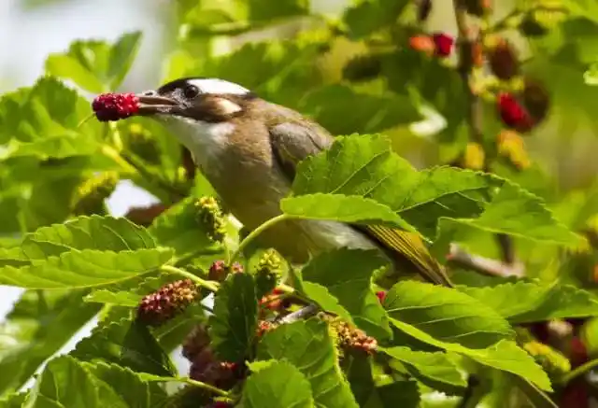
解读诗歌
思考3：第三、四章用了什么艺术手法，讲述了什么内容？
答：
比：
喻体 本体
桑
其叶沃若
女子
女子的青春年华
其黄而陨
女子年老色衰
兴：
由“于嗟鸠兮, 无食桑葚”联想到
“女之耽兮，不可说也”
手法：“比兴”，以斑鸠贪食桑葚，喻女子沉溺于爱情

Slide 17
三岁为妇，靡室劳矣。夙兴夜寐，靡有朝矣。
疏通诗意
第五章
在早上，
名作状
在晚上，
名作状
没有
家务劳动
日、天
多年来做你的妻子，家里的劳苦活儿没有不干的。每天早起晚睡，没有一天不是这样。
如愿
讥笑
言既遂矣，至于暴矣。兄弟不知，咥xì其笑矣。静言思之，躬自悼矣。
自身，亲自
伤感
你的心愿满足后，就凶恶起来。兄弟不了解我的处境，都讥笑我。静下来想想，也只能自己伤心。

Slide 18
解读诗歌
思考4：第五章写了女主人公婚后遭遇的哪些痛苦？
答：
女子婚后痛苦：
①丈夫“至于暴矣”的虐待背叛；
②“靡室劳矣”“夙兴夜寐”的家务劳苦；
③“兄弟不知，咥其笑矣”，无人倾诉的孤独无助。
男：不体谅人 凶暴 三心二意
女：勤劳 任劳任怨 专情（忠贞）
手法：“赋”，写女子婚后生活凄苦，男子婚后态度大变

Slide 19
及尔偕老，老使我怨。淇则有岸，隰则有泮。
疏通诗意
第六章
同“畔”，边、岸
和
偕老一事
原想和你白头到老，但（现在）白头到老的心愿让我怨恨。淇水再宽总有个岸，低湿的洼地再大也有个边。
指少年时
快乐
和悦的样子
诚恳的样子
违背
总角之宴，言笑晏晏。信誓旦旦，不思其反。反是不思，亦已焉哉！
违背誓言不再顾及
这，指誓言
了结
少年时一起愉快地玩耍，尽情地说笑。誓言是真挚诚恳的，没想到你会变心。既然你违背誓言，不念旧情，那就算了吧！

Slide 20
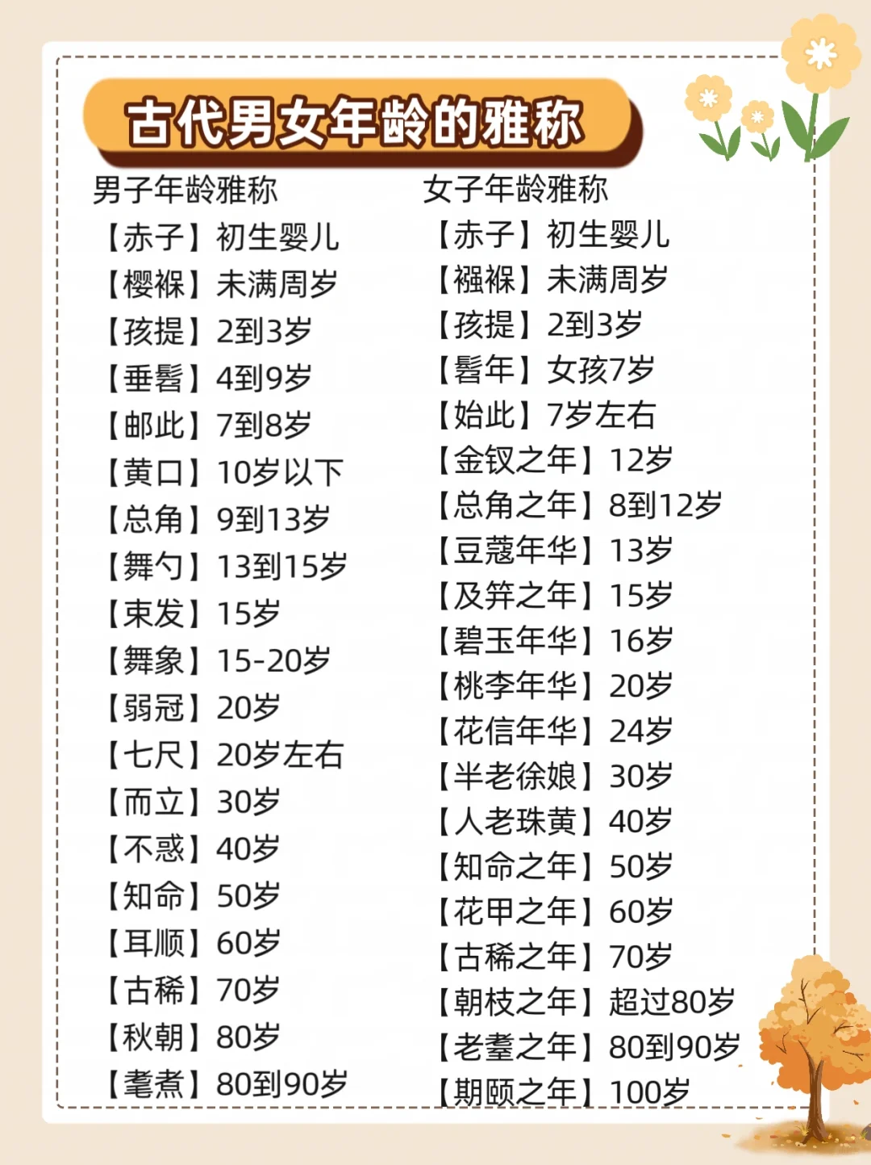
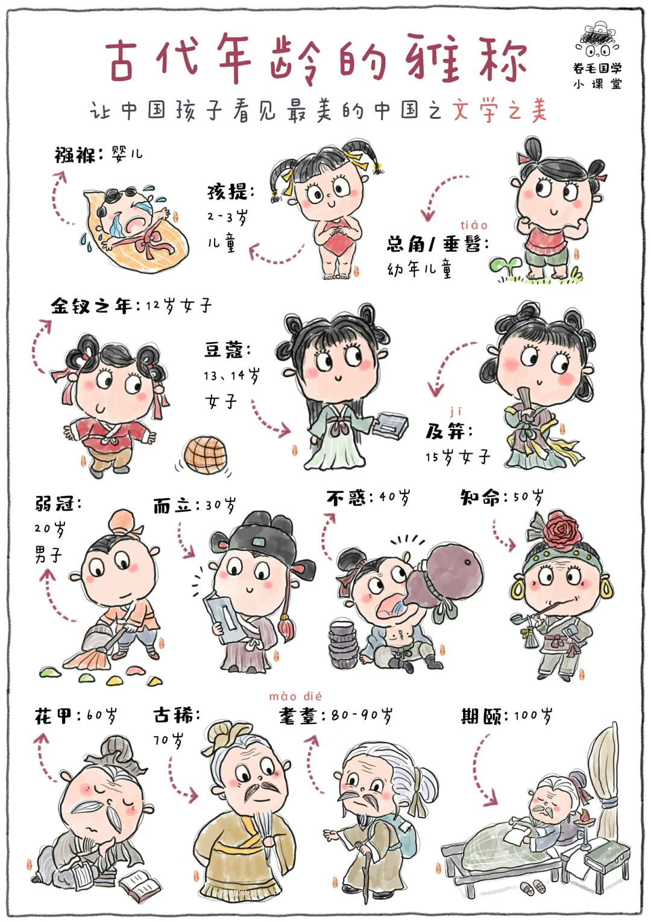
知识拓展

Slide 21
解读诗歌
思考5：第六章里，女主人公通过上文的回忆、自省，作出了什么样的选择？反映出她什么样的性格特点？
答：
反是不思，亦已焉哉。（既然你违背誓言，不念旧情，那就算了吧！）
选择：放弃。
性格特点：清醒、坚强。
手法：“比兴”，写女子受尽伤害，伤心失望，选择放弃。

Slide 22
解读诗歌
思考6：《氓》说了一个什么样的故事？请概括每节诗的内容，理清故事情节。
答：
情节梳理 | 章节 | 内容概括
 | 第一章
 | 第二章
 | 第三章
 | 第四章
 | 第五章
 | 第六章
男子求婚，女子许婚
恋爱
男女恋人相思、结婚
劝诫女子不要痴情
婚变
控告男子移情别恋
补叙多年的苦楚和处境
决绝
今昔对比的怨恨和痛苦

Slide 23
解读诗歌
思考7：纵观全文，你认为男、女主人公分别是什么样的人?
答：
女主人公
婚前：生活幸福
热情、温柔、纯真。
婚后：受尽屈辱
刚烈，认识清醒
婚 “氓之蚩蚩”
前 “信誓旦旦”
心情急切、热烈
氓
婚 “二三其德”
后 “至于暴矣”
用情不专、暴虐
没有责任心
“氓”是一个无情无义、自私自利的负心汉。
女主人公是一个善良、真诚、勤劳、坚强的劳动妇女。

Slide 24
解读诗歌
思考8：请讨论、探究女主人公悲剧发生的原因。
答：
①“士”之变心说：“士贰其行”“士也罔极，二三其德”等说明“士”的变心是关键原因。
②年老色衰说：情节为之“氓 之蚩蚩 ，抱布贸丝”，“三岁为妇”，年老色衰，引起“士”变心。
③社会制度说：在男权社会中，女性在经济、政治上都处于附属地位，她们生活的幸福与否都维系在丈夫身上。女主人公的悲剧具有一定的必然性和普遍性，这是由社会特点决定的。

Slide 25
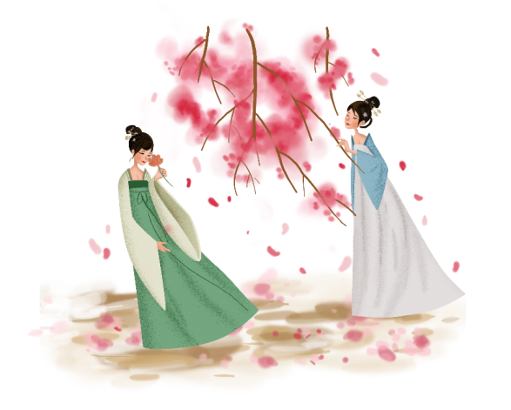
解读诗歌
思考9：换做一般的古代女子，遇到此番情形，会怎么做？本文的女主人公是怎么做的？
答：
或许忍气吞声，得过且过；
或许暗自神伤，抑郁而终；
或许自怨自艾，饮恨自尽。
清醒刚烈，自尊自爱
但是，本文的女主人公——
及尔偕老，老使我怨。淇则有岸，隰则有泮。
总角之宴，言笑晏晏。信誓旦旦，不思其反。
反是不思，亦已焉哉！

Slide 26
《毛诗序》中所说“风以化之，化以教之” 孔子说“小子何莫学夫诗？诗可以兴，可以观，可以群，可以怨。迩之事父，远之事君，多识于鸟兽草木之名。”真正优秀的经典作品总是能给人正面积极的力量，让人从中汲取到人生的智慧。
恋爱脑自救指南
女孩：1、永远不要把自己人生价值的实现捆绑在别人身上，要充实自己的生活，要丰富自己的内心；
2、让爱情为人生增色，而不要把爱情作为人生的唯一目的或最高理想；
3、无论多爱一个人，永远不要失去自我。
4、别人的建议要认真参考；……
老师愿在座的同学们，
未来都能保持经济与人格的独立，不做任何人的附属品！
男孩：要有担当、有责任心，提高自身品德修养，忠于爱人。

Slide 27
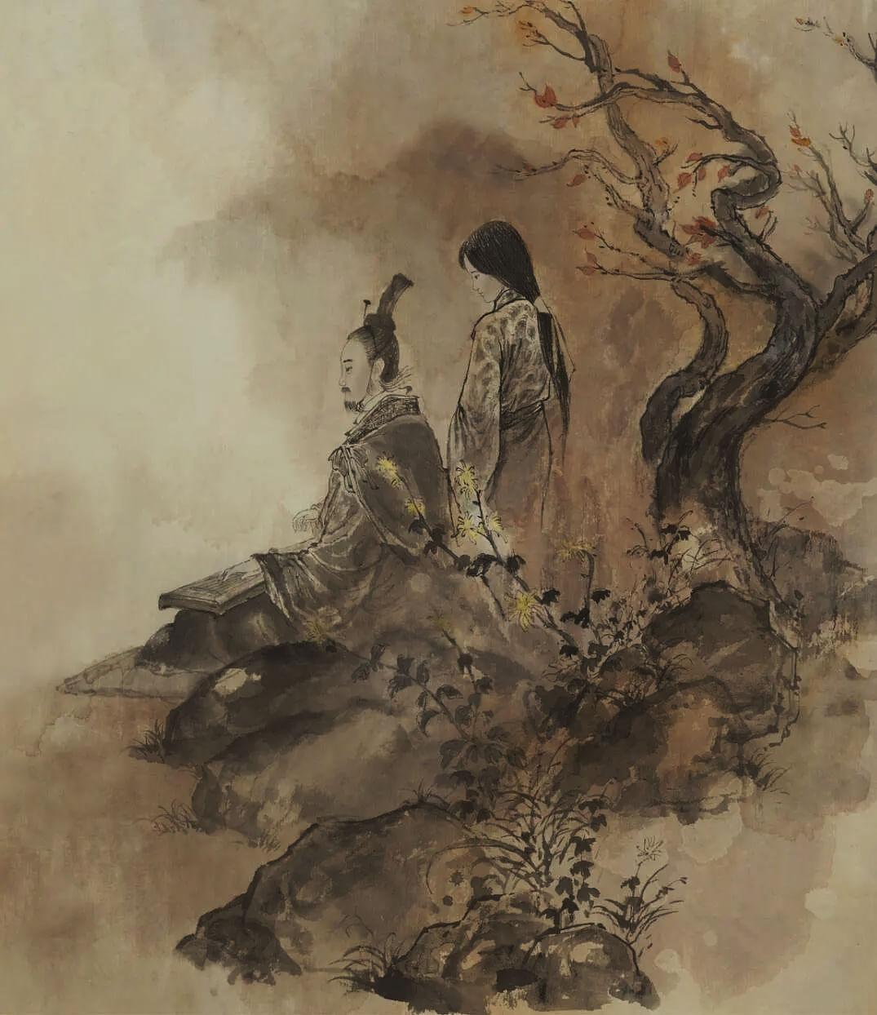
课文总结
这首诗以“恋爱—婚变—决绝”的情节线索叙事，深刻反映了当时社会婚姻制度对女子的压迫和伤害。成功塑造了一个勤劳、温柔、坚强的妇女形象，表现了古代妇女追求婚姻自主的强烈愿望和抗争精神。

